Slide 1
CHÀO MỪNG CÁC CON
ĐẾN VỚI TIẾT HỌC

Slide 2
Khởi động

Slide 3
CÙNG HÁT NÀO BẠN ƠI

Slide 4
To¸n
Bài 34: Phép trừ ( có nhớ) trong phạm vi 100
( Tiếp theo).

Slide 5
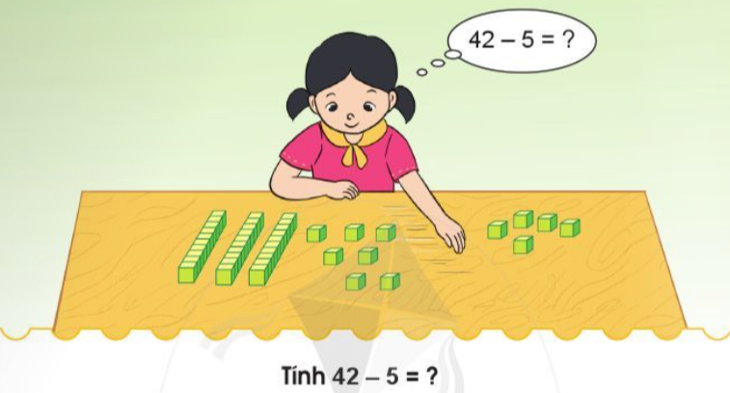

Slide 6
CHỤC | ĐƠN VỊ

Slide 7
CHỤC | ĐƠN VỊ

Slide 8
Thực hiện tính theo cột dọc như sau:
Bước 2: Thực hiện tính trừ ở cột đơn vị
Bước 3: Thực hiện tính trừ ở cột chục
Bước 1: Đặt tính
42
5
42
5
42
5
7
3
7
2 không trừ được 5
Lấy 12 trừ 5 bằng 7
Viết 7, nhớ 1
4 trừ 1 bằng 3
Viết 3
Vậy 42 - 5 = 37

Slide 9
23
4
－
34
9
－
96
8
－
41
5
－
-
-
-
-
36
19
25
88

Slide 11
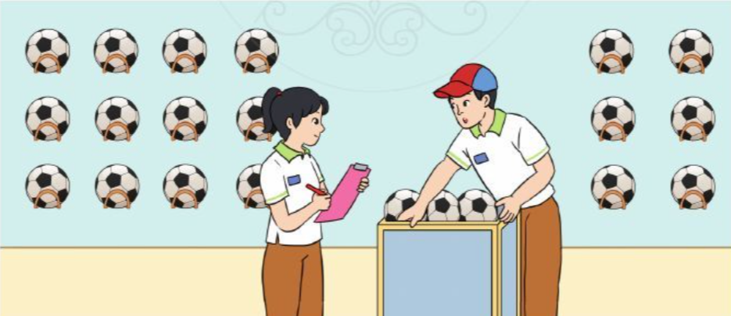
Bài giải
Buổi chiều cửa hàng bán được số quả bóng là:
31- 6= 25 (quả bóng )
Đáp số: 25 quả bóng.

Slide 12
HẸN GẶP LẠI

